Slide 1

le Médiateur fédéral

Slide 2
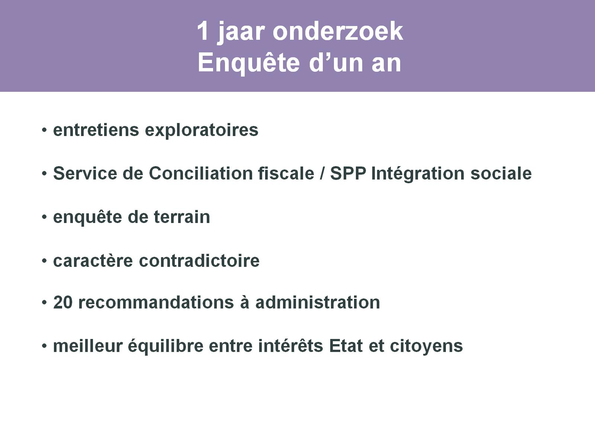
Werking Afdeling 9ter van DVZ
Fonctionnement Section 9ter de OE

Slide 3


Slide 4
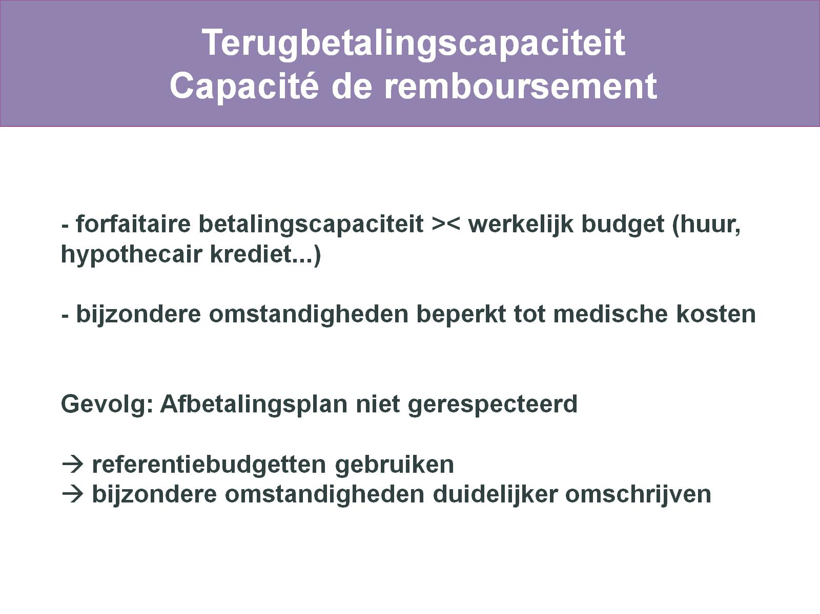
Werking Afdeling 9ter van DVZ
Fonctionnement Section 9ter de OE

Slide 5
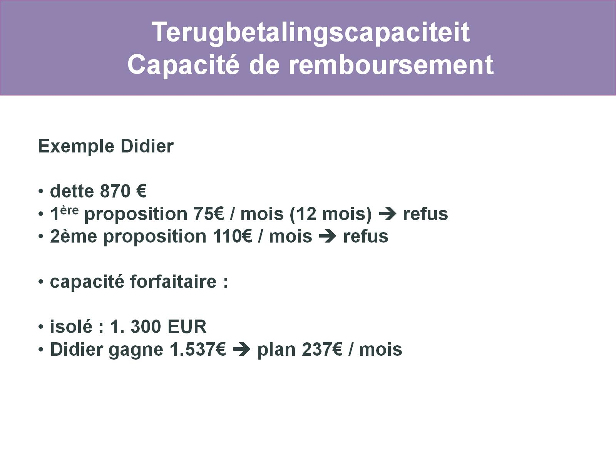
Werking Afdeling 9ter van DVZ
Fonctionnement Section 9ter de OE

Slide 6
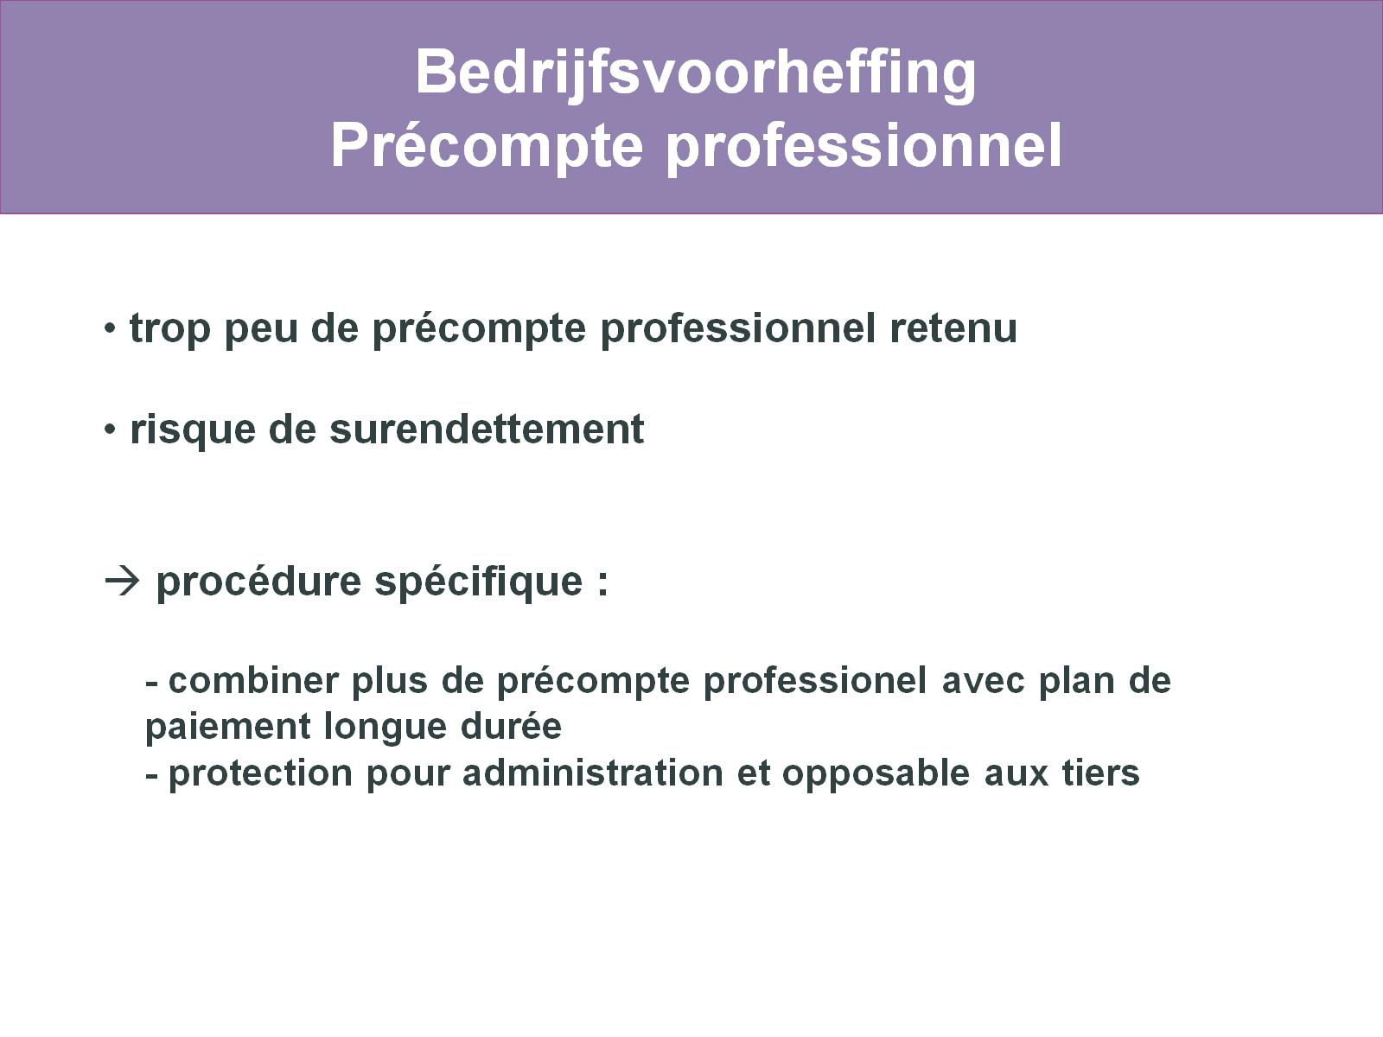
Werking Afdeling 9ter van DVZ
Fonctionnement Section 9ter de OE

Slide 7
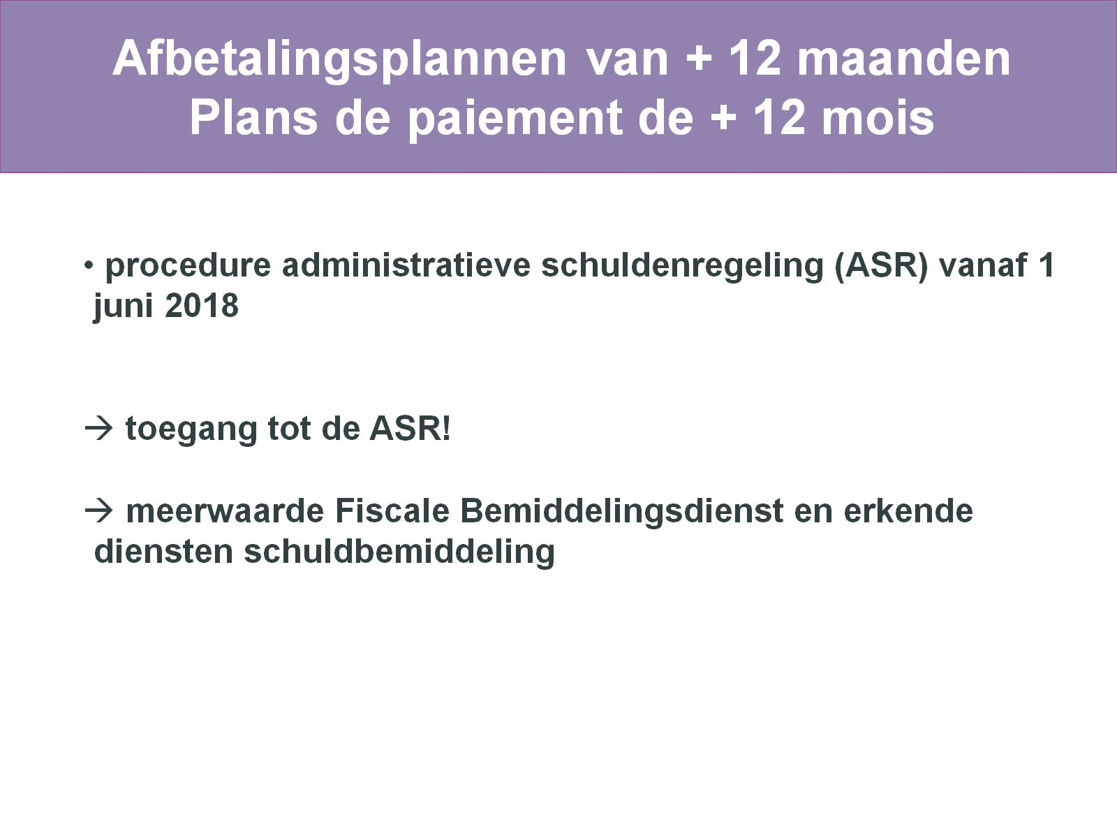
Werking Afdeling 9ter van DVZ
Fonctionnement Section 9ter de OE

Slide 8


Slide 9
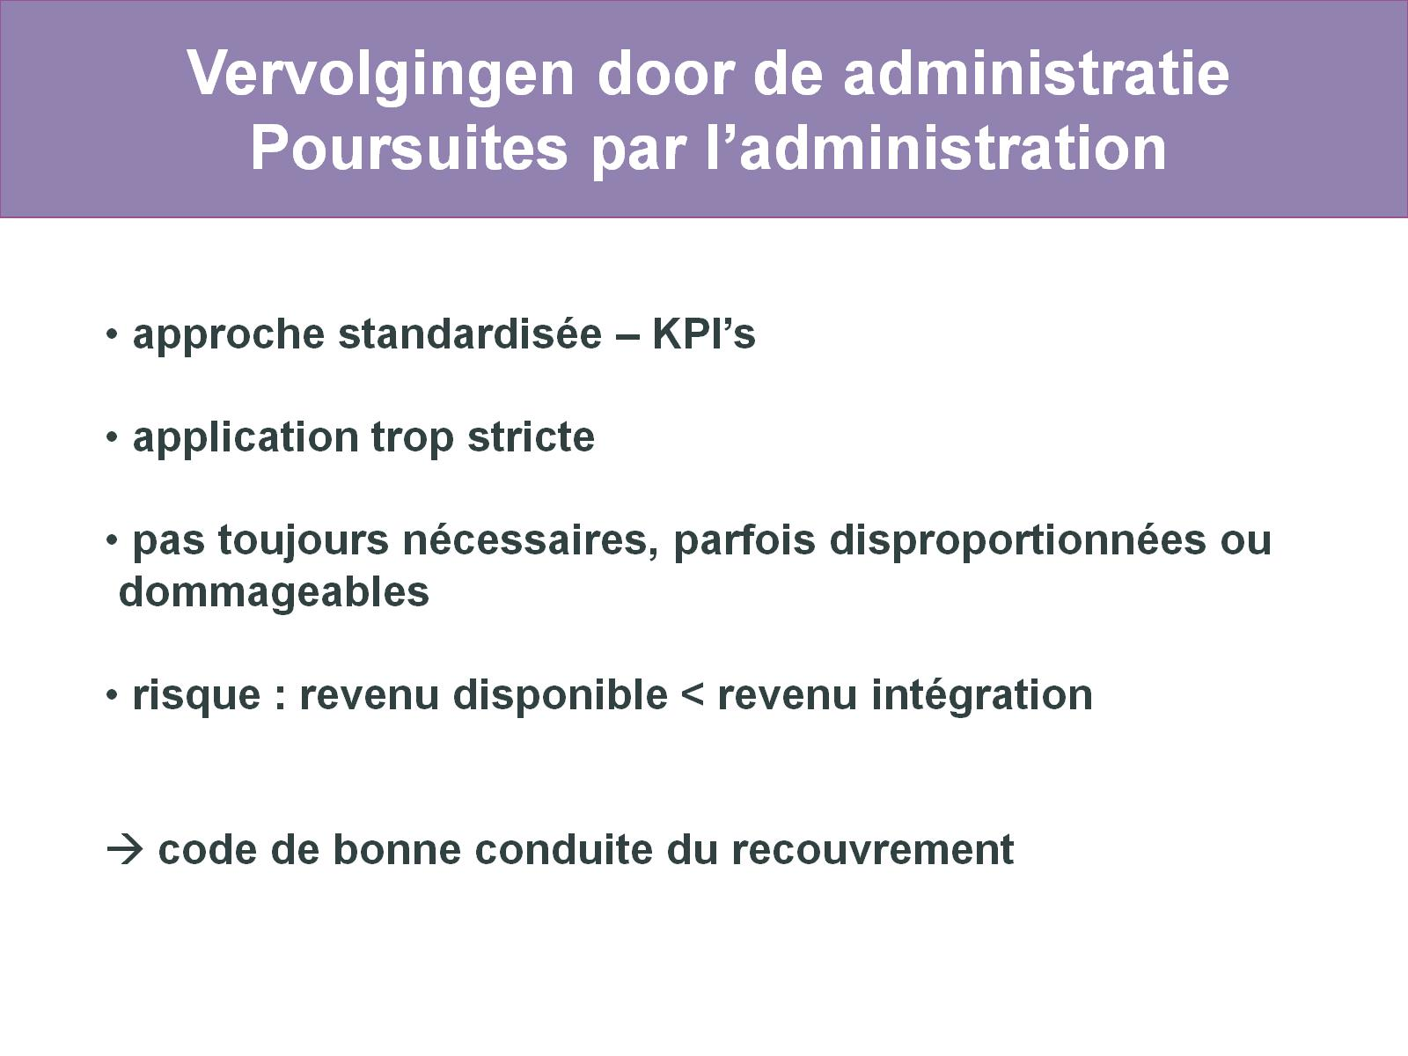
Werking Afdeling 9ter van DVZ
Fonctionnement Section 9ter de OE

Slide 10
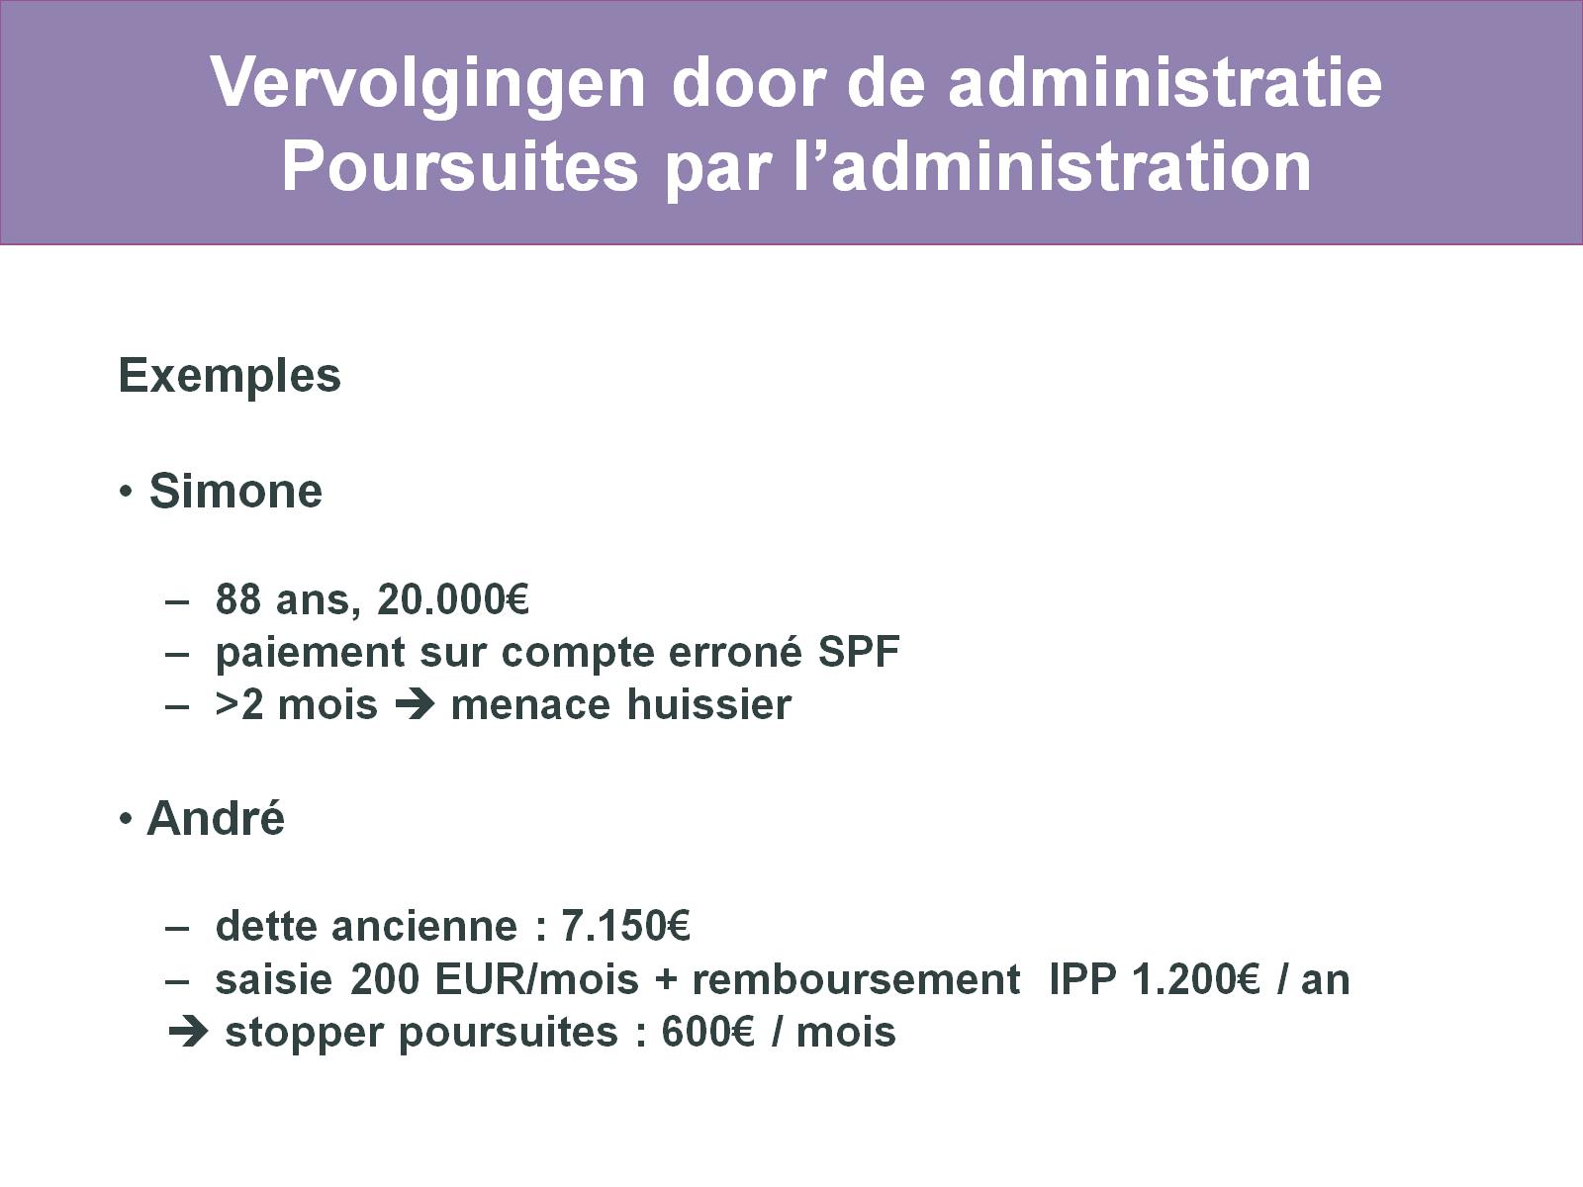
Werking Afdeling 9ter van DVZ
Fonctionnement Section 9ter de OE

Slide 11
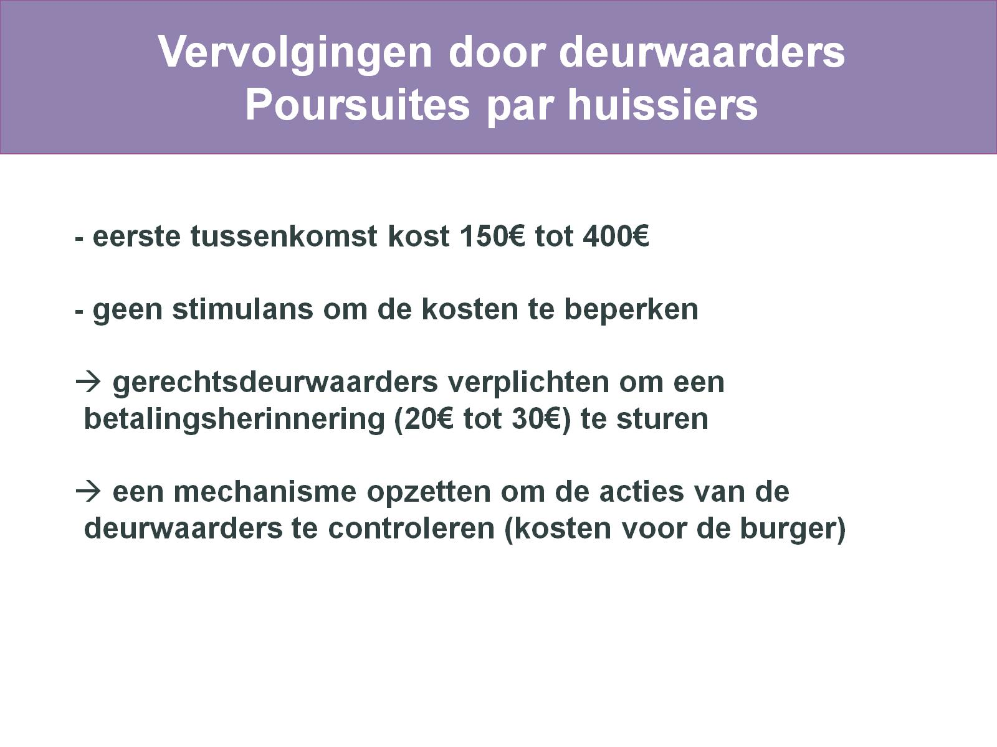
Werking Afdeling 9ter van DVZ
Fonctionnement Section 9ter de OE

Slide 12
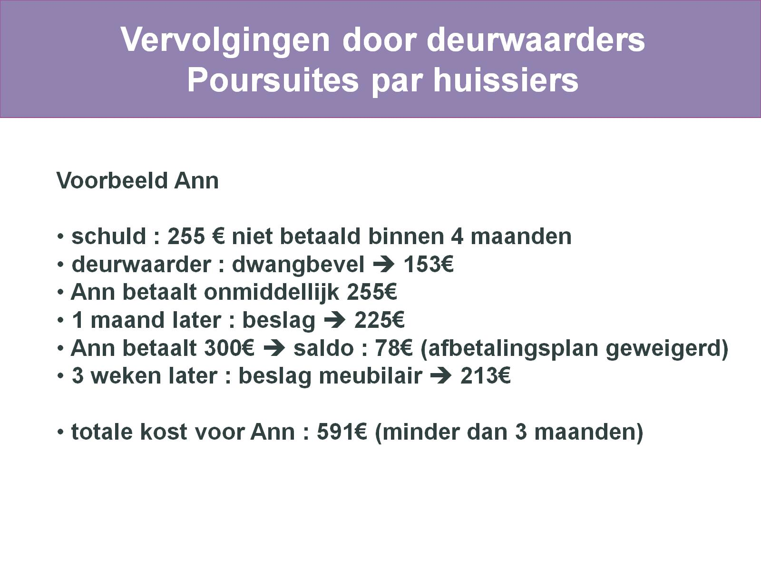
Werking Afdeling 9ter van DVZ
Fonctionnement Section 9ter de OE

Slide 13


Slide 14
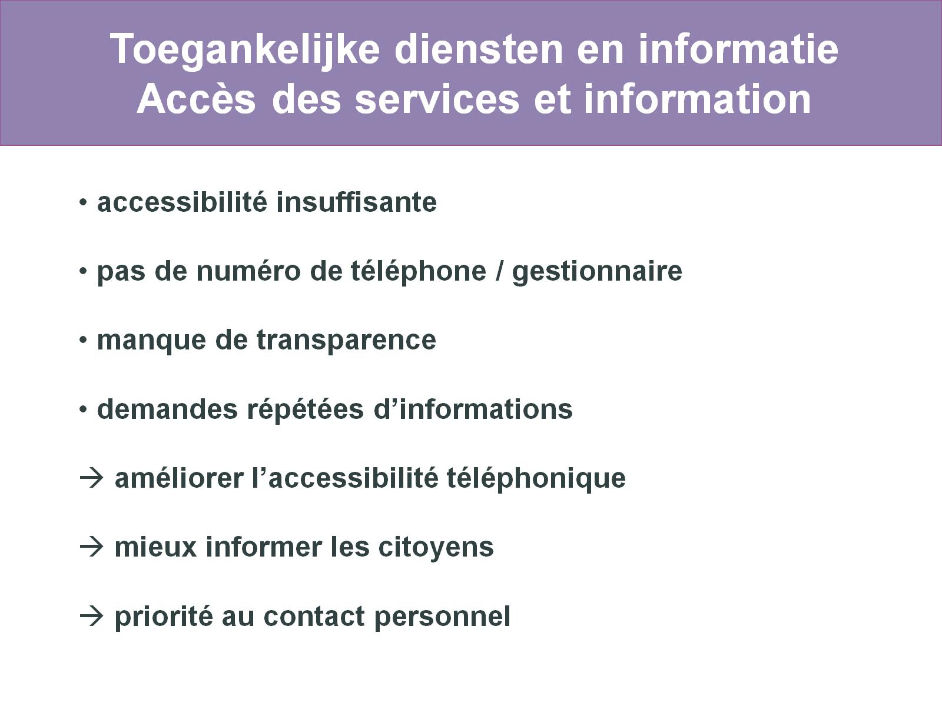
Werking Afdeling 9ter van DVZ
Fonctionnement Section 9ter de OE

Slide 15
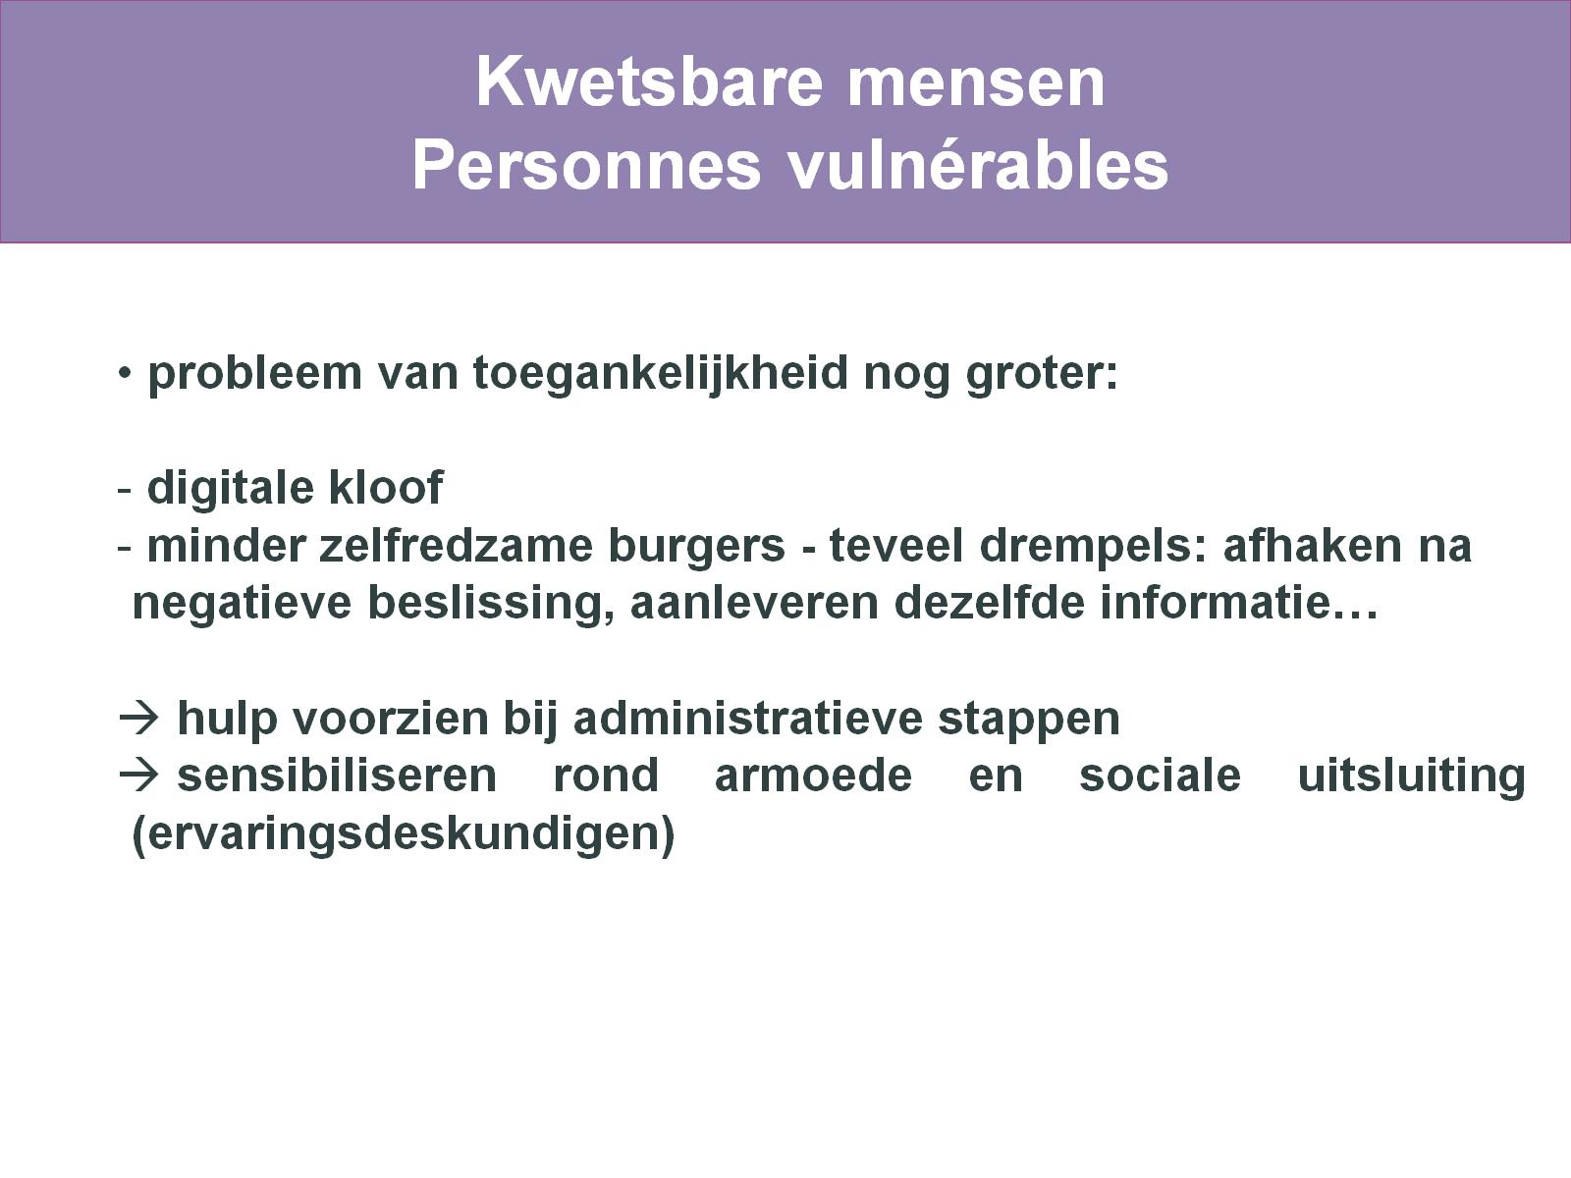
Werking Afdeling 9ter van DVZ
Fonctionnement Section 9ter de OE

Slide 16


Slide 17
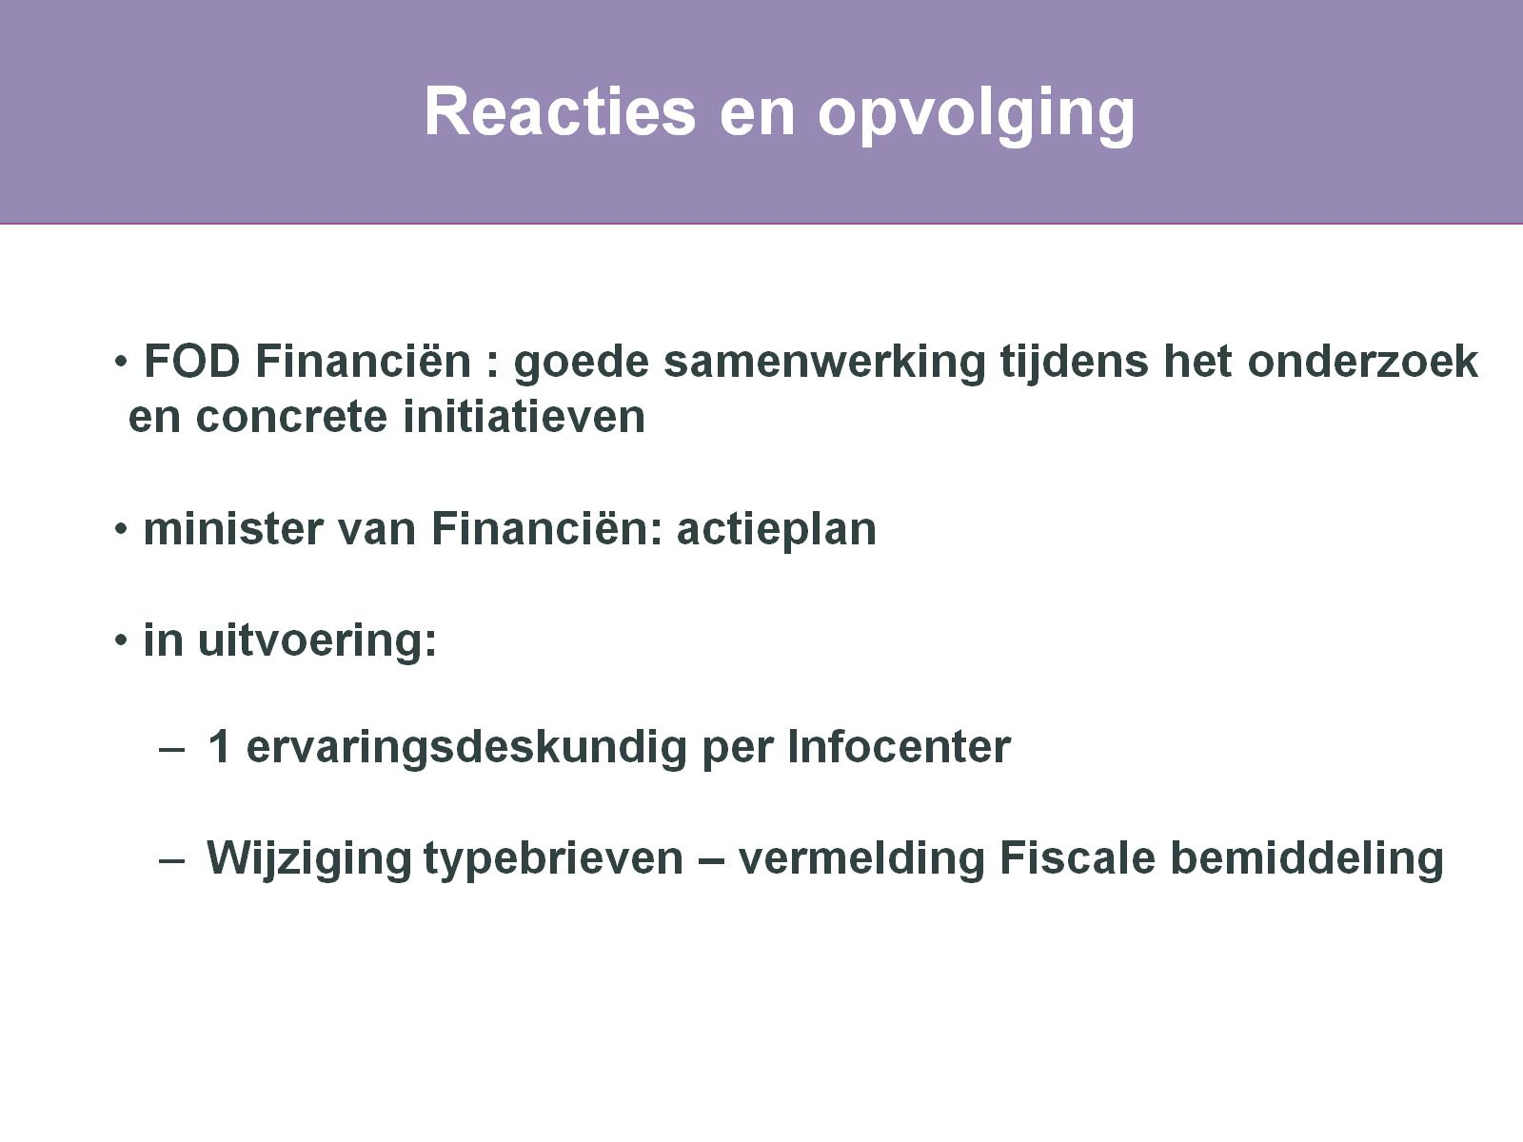

Slide 18
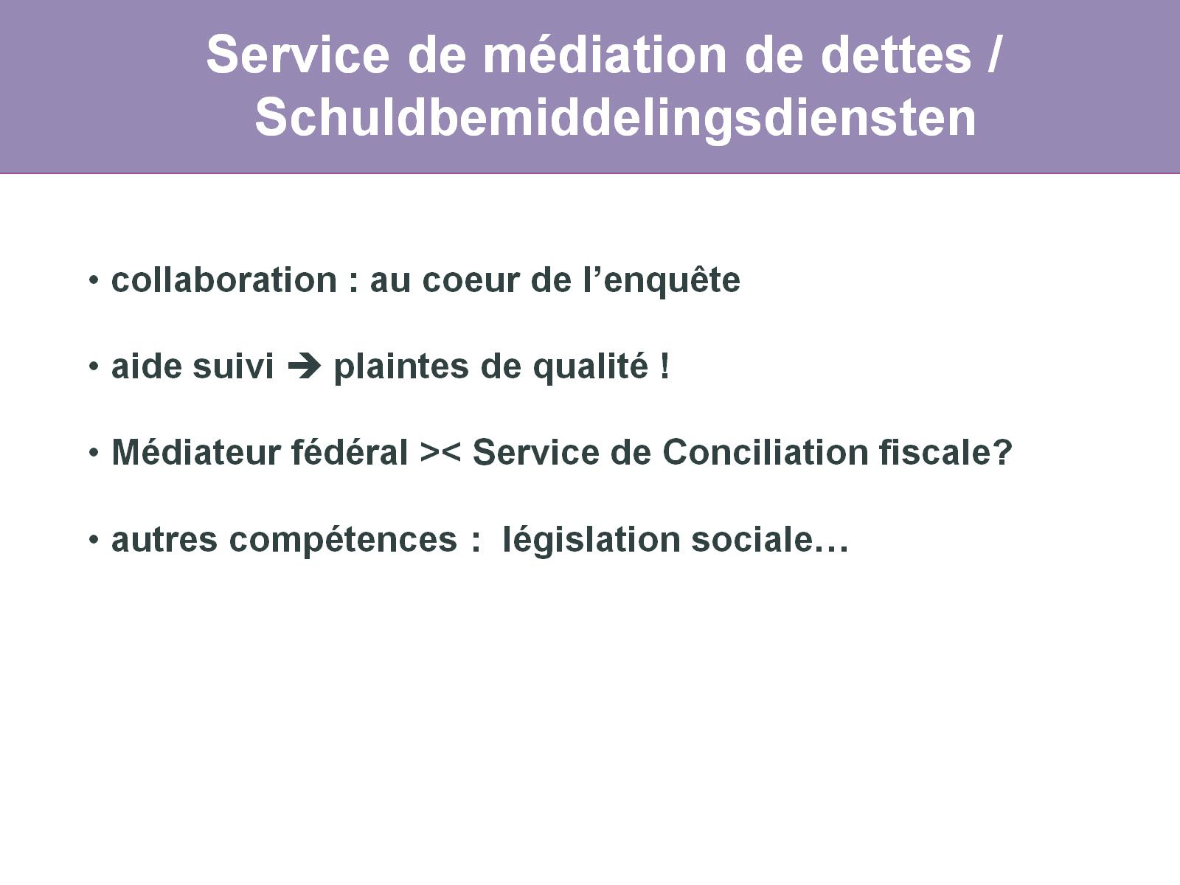

Slide 19

le Médiateur fédéral

